Slide 1
公路干线物流区域货源供需关系预测与区域间调度
团队:NatureKitty 答辩人:张寒青
Notes:
尊敬的各位评委老师，在场的各位选手，下午好。首先自我介绍一下，我叫张寒青，来自北京理工大学一名硕士研究生。今天将我由我代表我们团队，进行答辩演讲。

Slide 2
1
背景简介
2
解决方案
目录
3
特色创新
CONTENTS
特色创新
4
4
商业计划
商业计划
Notes:
下面，我将这四个方面对进行演讲答辩。

Slide 3
01
背景简介

Slide 4

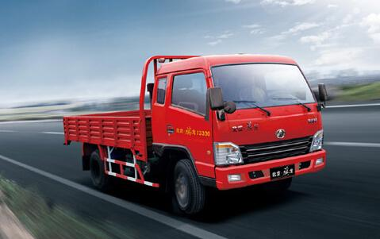

背景简介
背景说明
公路干线物流场景：托运方（货主）在运满满等平台发布货源信息，承运方（司机）寻找可以承接的运输任务，然后进行单程的公路运输行为。
当前的货运供需市场是不透明的，发货量和司机数量并不匹配。空载率高，货运价格波动严重等因素造成了巨大的资源浪费。
司机量&货量 匹配
目标：预测各个地区未来一周的货量和司机量
Notes:
赛题的背景是一种干线物流货运场景：货主在平台发布货源信息，而司机依次承接货运任务。但是现实中，往往会出现发货量和司机量数量不匹配的问题，造成极大的资源浪费。赛题想通过预测各个地区未来一周的货量和司机量从而进行智能调度而解决问题。

Slide 5
02
解决方案

Slide 6
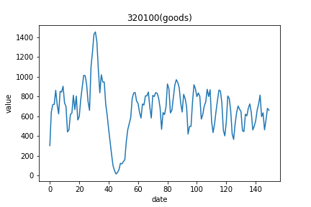
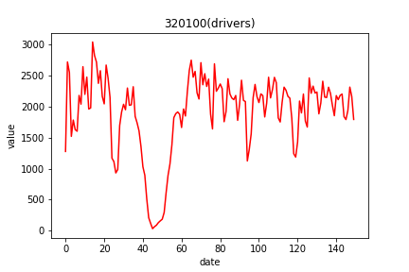
问题介绍
未来7天货物量？
未来7天司机量？
Notes:
为了清晰展现目标，以一个地区为例，通过可视化方法描绘了其历史货量和司机量变化情况。方案的目标是预测未来七天的货物量和司机量。

Slide 7
数据分析
文件 | 描述
司机电话日志 | 司机电话日志表记录了司机对货物产生电话的行为
货量表 | 货量表记录了某城市某日所有货主在app上公布货物数量
司机量表 | 记录了某日所有向该城市货物发生过打电话行为的司机数量
货主画像 | 记录了货主相关信息
司机画像 | 记录了司机相关信息
城市公路距离记录 | 记录了全国各地公路距离
城市天气记录 | 记录了各地每天的天气情况
发货记录 | 记录了发货的相关信息
Notes:
赛题提供了如下8种数据，通过初步分析选取了和目标直接相关的货量表和司机量表进行可视化分析。

Slide 8
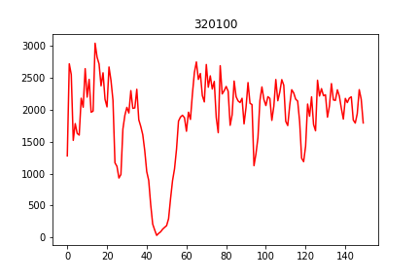
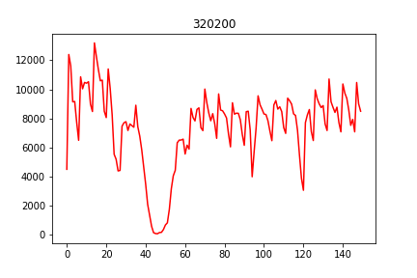
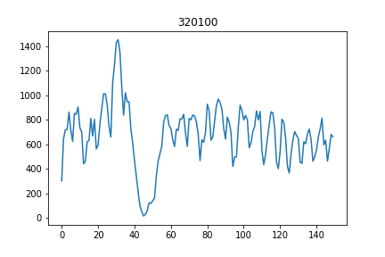
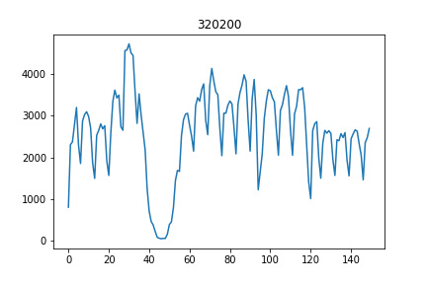
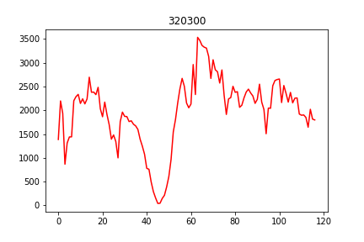
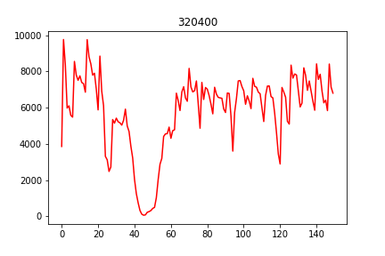
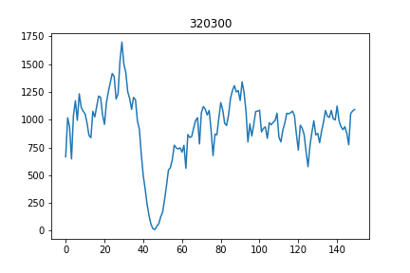
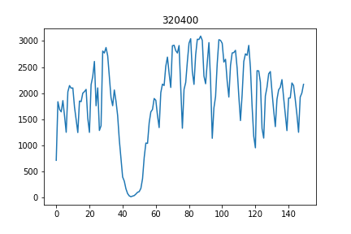
数据分析
不同地区均呈现出一致的数据变化规律
周期性-7天
节假日影响
数据存在缺失
Notes:
红色曲线代表4个地区五个月司机量历史数据变化图，蓝色是对应地区货量历史数据变化图。可以初步得出四点结论：不同地区呈现呈现一直变化规律，变化规律存在周期性，且周期为7天，上述图标都存在一个巨大凹陷，存在节假日干扰。部分地区存在数据缺失。

Slide 9


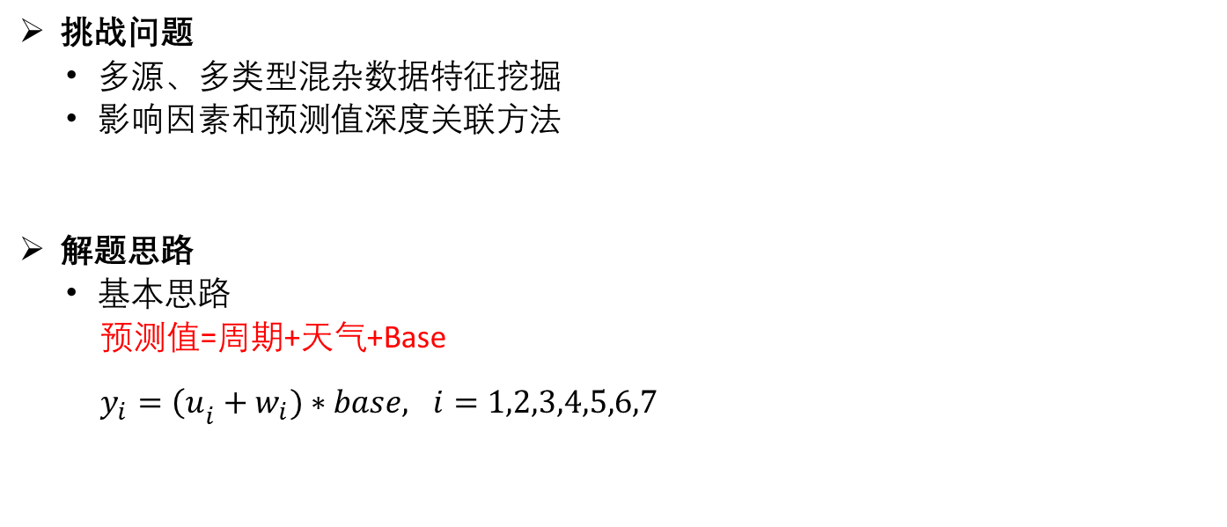
方案思路
挑战问题
多源、多类型混杂数据特征挖掘
影响因素和预测值深度关联方法
解题思路
基本思路
预测值=周期+天气+Base
$y_{i}={\left(u\right.}_{i}+w_{i})∗base, i=1,2,3,4,5,6,7$
Notes:
通过对数据的初步了解后，开始寻求解题方案。仔细分析问题后，我们明确了问题的两大难点：一个是主办方提供的信息很多，但是无法直接利用。二是无法建立影响因素和预测值之间的联系。带着这个两个疑问，通过查阅资料和深入思考后，逐步找到了正确解题方案。该方案一个雏形思路就是，选取一个基准值，然后分别计算出周期和伴随时间变化的因素天气对结果的权值。二者相乘作为最后的预测结果。

Slide 10
方案原理
邻近周期统计特征
和货物成份特征
Basis
构造融合
model
预测结果
星期特征
上、中、下月
Cycle
Keys
天气特征
BCKs-RM(Basis –Cycle-Keys Regression Model)方案原理图
Notes:
对上述的思路进行延拓，得到我们最终的解决方案我们称之为BCKs-RM(Basis –Cycle-Keys Regression Model)方案。从名字开始解释原理：这里的BCKs实际代表3个方面的关键影响因素。考虑到基准值不应该只是单一值，将基准值延拓成另计周期统计特征和货物成份特征统称为Basis。在实践中发现上、中、下月周期是有用的，因此周期特征分为星期和月份两个，统称为Cycle，而把伴随时间变化的天气因素成为Keys。这个名称看似和天气不相符。主要是因为，我们在总结我们的方法时发现方案具有一定的普适性，在其他类似场景中，这个因素可以替换。命名为Keys：表示它像钥匙一样，解不同的题需要换不同的钥匙。另外，考虑关键因素和预测结果的关系可能不是简单的权值和基准值的相乘这么简单。于是，通过特殊的数据构造方法，用机器学习模型建立Basis、Cycle、Keys和预测值之间关系。上图就是我们方案的核心原理。

Slide 11
整体框架
数据清洗
训练数据集构造
特征构建
特征选择
Basis
模型训练
模型构建
数据清洗
窗口划分
XGBoost
原始数据
Cycle
特征重要度
数据筛选
数据构造
Keys
特征筛选
6.1~6.7天气数据
特征构建
测试数据集
回归模型
5.24-5.30历史数据
预测
Notes:
方案的整体框架，主要分为模型构建和未来值预测两个过程。下面通过4个方面，逐一说明方案的关键技术。

Slide 12
关键技术1-数据构造
1.01~5.30
1~7天（邻近周期）
8天
9~15天（Label区）
1
2
3
4
5
6
7
步长=1天
2~8天（邻近周期）
9天
10~16（Label区）
1
2
3
4
5
6
7
训练数据特征构造
5.24~5.30（邻近周期）
5.31日
6.1~6.7（预测区）
1
2
3
4
5
6
7
待预测数据特征构造
一个滑窗构造7条训练数据
充分融合Basis、Cycle、Keys特征
增广训练数据
Notes:
首先是数据构造，该技术是问题得以解决的关键。首先将提供的历史数据按照时间先后排列，然后重头开始选取滑窗。一个滑窗可以分为3部分：邻近周期区，空隔区，Label区。在邻近周期区提取Basis特征，空格区是为了和缺失的5.31号数据对应。在Label区提取每一天的周期特征和天气特征加上相同的Basis特征和当天的标签值就构成了一条标签数据。这样一个窗口就产生了7条标签数据。充分融合了Basis、Cycle、Keys特征。划窗步长为1天，在原始数据集构造出5000多条标签数据。为模型构建奠定良好数据基础。

Slide 13
关键技术2-数据筛选
数据不全
司机量表320300地区和321200地区存在缺失数据
法定节假日的数据量不正常
元旦，春节、清明节、劳动节4个法定节假日
异常数据段
数据缺失
Notes:
第二个关键技术是数据筛选，数据缺失和节假日的数据均存在严重干扰。

Slide 14
关键技术2-数据筛选
基于规则的数据筛选
春运数据
法定节假日
不连续数据处理
删除春运期间(02.01-03.10)数据，消除异常数据对模型的干扰
删除包含法定节假日的滑窗数据，消除节假日干扰
删除滑窗数据里日期不连续的数据，同预测数据形式保持一致
Notes:
通过规则分别对春运数据、法定节假日数据和不连续数据进行处理。

Slide 15
关键技术3-特征工程
特征构建思路
Basis特征
统计特征：邻近周期统计特征
货物成份特征：实际货运场景
Cycle特征
星期特征：历史数据得出
上中下月周期：生活习惯
Keys特征
天气状况:天气是货运物流活动重要影响因素
Notes:
第3个是特征工程，从3个方面选取特征。Basis特征主要选取了邻近周期统计特征，和货物成份特征，Cycle选取了周期特征和上中下月周期特征，Keys是天气特征。

Slide 16



关键技术3-特征工程
Basis特征
货物成份特征
邻近周期发货总量、货车的需货物装卸类型比例和长度比例、需求货车载重量分布比例、货车需求类型比例（分箱法）
邻近周期统计特征
邻近周期货量或者司机量的总值、平均值、中位数值，方差，最大 、最小值、差分和二次差分等
Cycle特征
星期周期
上、中、下月周期
Keys特征
天气状况特征
将天气分为云、阴、晴、雨雪天四类，然后计算每类天气比例
温度特征
转换为数字，统计特征
Notes:
具体的特征构建如下，不详细讲解了。

Slide 17
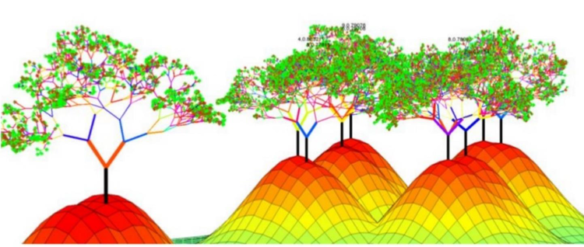
关键技术4-模型构建
集成学习模型—XGBoost回归模型
切合中小型规模数据应用场景
拟合能力强
速度快（并行计算）
可解释性强
模型训练
RMSE(均方根误差)作为损失函数
线下10折交叉验证
手动微调
Notes:
最后一个是关键技术是模型构建，本方案选取了集成学习模型XGBoost作为回归预测算法。选择和赛题相同的评价指标RMSE作为优化目标函数，以线下10折交叉验证的最好参数为依据，提交预测结果。

Slide 18
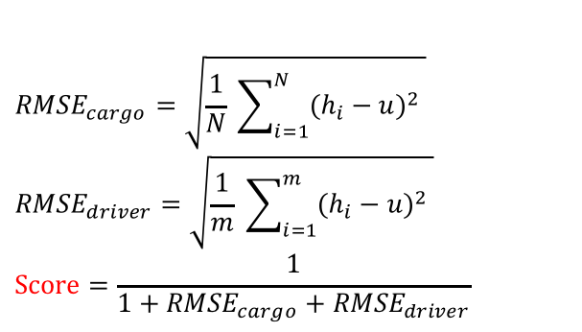
结果分析
$${RMSE}_{cargo}=\sqrt{\frac{1}{N} \sum_{i=1}^{N}{{(h_{i}−u)}^{2}} }$$
$${RMSE}_{driver}=\sqrt{\frac{1}{m} \sum_{i=1}^{m}{{(h_{i}−u)}^{2}} }$$
$$Score=\frac{1}{1+{RMSE}_{cargo}+{RMSE}_{driver}}$$
线上测试
线上测评成绩：0.00722284
测评排名：Rank1
效果对比
方案 | 评分结果
平均值预测 | 0.00361
BCYs-RM解决方案 | 0.00722284
进一步分析
测试数据：5.24-5.30历史数据
训练数据：1.01-5.23历史数据
线下测评分数：超过0.009
原因：年份的特殊性，1,2,3,4,5月的月初均存在节假日的干扰
结论：增强数据完备性，有理由相信预测效果将大幅度提升
Notes:
本方案在线上评分中排名第一，分数为0.0072。单看这个值没有直观认识。团队将各地区历史数据最后一天作为后7天的预测值，这是最接近人类直觉预测值，得到线上的评分为0.00361。充分说明算法预测效果优势明显。另外，团队曾以5.24-5.30预测值，1.01-5.23值作为训练数据。线下分数表现超过0.009，有违常理。经过分析，发现由于2018年，年份的特殊性前5月的月初均存在节假日干扰，猜想：增强数据的完备性，预测效果还将大幅度提升。

Slide 19
未来工作
深入挖掘Basis特征
模型融合
进一步探究货运路程、司机画像和货主画像表格中蕴含的信息
引入其他模型增加模型之间的差异性，通过模型融合技术进一步提高预测准确率
多标签学习
深度学习
两个模型优化为一个模型预测，增加简便性、提高预测准确率
充分挖掘特征之间的内在联系，取得更好的预测效果
Notes:
由于比赛场景限制，该方案有多处可以改进之处。进一步深入挖掘Basis特征，充分历史提供的信息。模型融合提高效果，多标签学习增加模型简便性。如果有条件获取更多的数据，可以采用深度学习，挖掘特征内在联系，取得更好的预测效果。

Slide 20
03
特色创新

Slide 21
特色创新
多源、多类型混杂数据时间滑窗特征构建方法
01
从Basis、Cycle和Keys三个角度进行特征构建，并通过时间滑窗法融合特征，充分挖掘复杂场景下结果的关键影响因素
普适性
02
点击此处添加文本
引入一种周期时间序列预测的黑盒泛化模型，将周期时间序列预测问题转换为回归问题，可作为此类问题的通用解决方案，具有普适性
点击此处添加文本
03
可拓展性
灵活选择预测算法，适应不同类型数据和不同规模的数据场景
Notes:
本方案的特色有如下3点：多源、多类型混杂数据时间滑窗特征构建方法、引入一种周期时间序列预测的黑盒泛化模型，将周期时间序列预测问题转换为回归问题，可作为此类问题的通用解决方案，具有普适性。灵活选择预测算法，适应不同类型数据和不同规模的数据场景，具有较好的可拓展性。

